Slide 1
CHỦ ĐỀ 2
PHÉP CỘNG, PHÉP TRỪ TRONG PHẠM VI 20
BÀI 8 : BẢNG CỘNG QUA 10

Slide 2


Slide 3
TIẾT 2

Slide 4

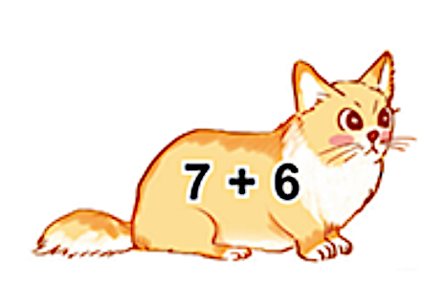
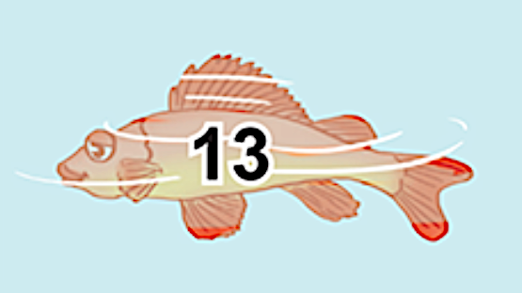
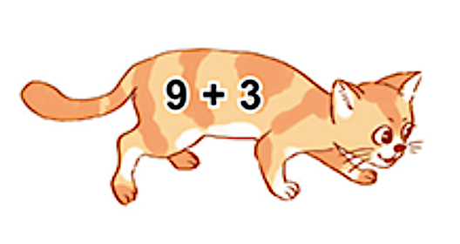


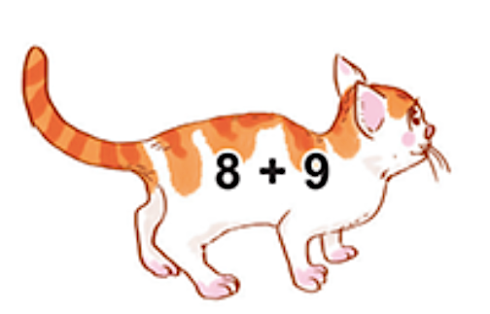
2
a) Tìm cá cho mèo

Slide 5
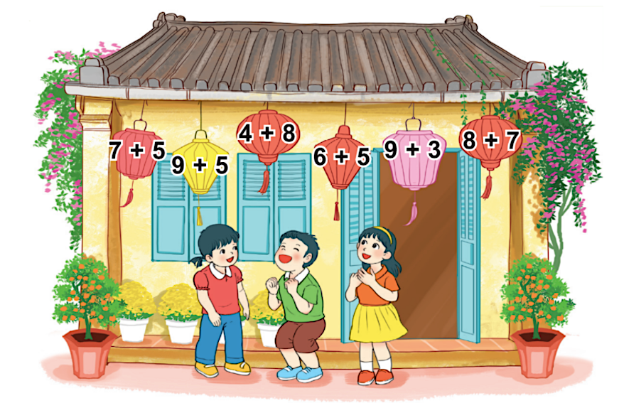
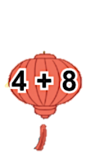

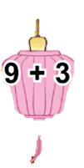
3
b) Trong bốn đèn lồng màu đỏ, đèn lồng nào ghi phép tính có kết quả lớn nhất, đèn lồng nào ghi phép tính có kết quả bé nhất?
a) Những đèn lồng nào ghi phép tính có kết quả bằng nhau?
8 + 7 = 15
6 + 5 = 11

Slide 7
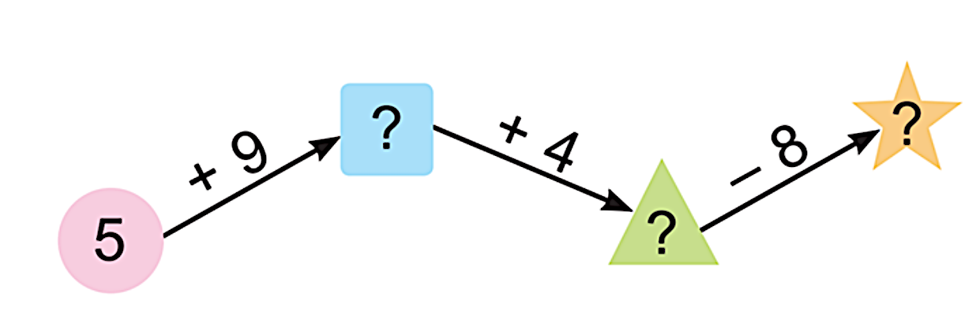
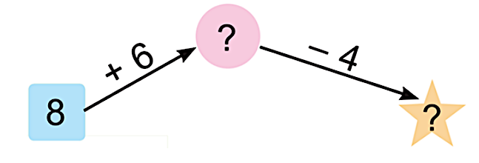
1
Số?
Số hạng | 7 | 9 | 4 | 8 | 6 | 9
Số hạng | 5 | 3 | 8 | 4 | 7 | 8
Tổng | 11 | ? | ? | ? | 13 | ?
12
12
12
17
2
Số?
14
14
10
10
18

Slide 9
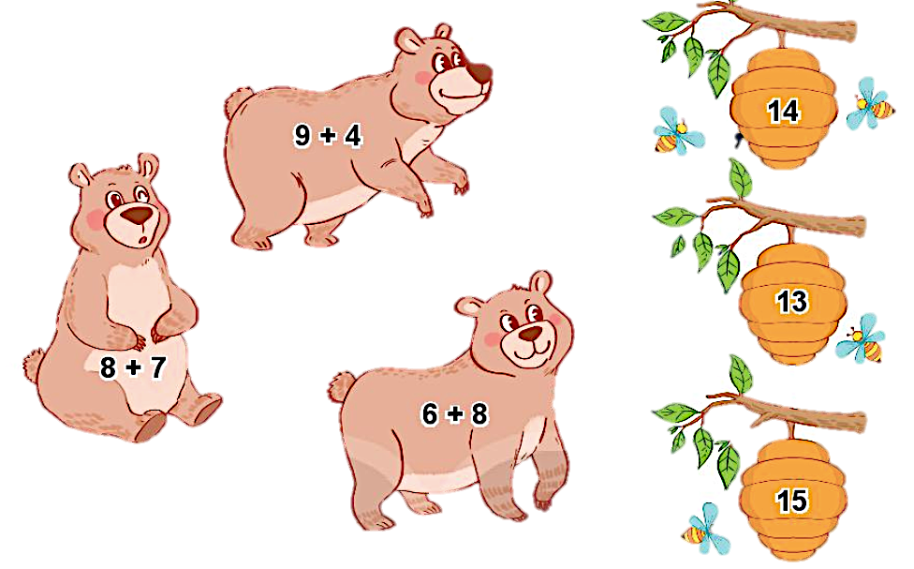
3
Tìm tổ cho gấu :
14
9 + 4
13
8 + 7
6 + 8
15

Slide 10


4
> ; < ; = ?
a) 6 + 6 11
7 + 5 12
b) 6 + 6 3 + 9
9 + 2 7 + 7
>
?
=
?
12
12
12
?
<
=
?
12
11
14

Slide 11
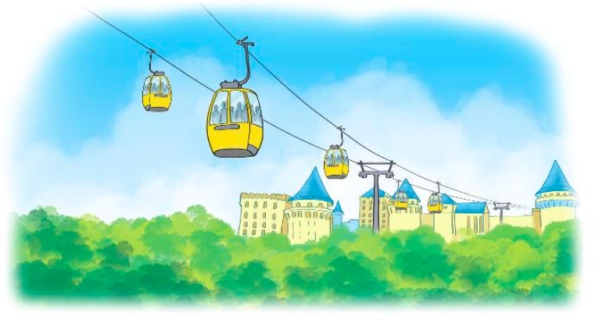
5
Trong ca-bin thứ nhất có 7 người, trong ca-bin thứ hai có 8 người. Hỏi trong hai ca-bin có tất cả bao nhiêu người?
+ =
?
?
8
15
7
?

Slide 12

Củng cố bài học
Hương Thảo: tranthao121004@gmail.com

